Slide 1

Тверской государственный университет
Инициативная разработка

Slide 2

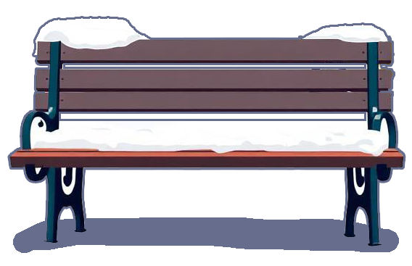
Пользователь и его проблема
Проблема: Ограниченное использование открытых общественных пространств в холодное время года.
Причины: Климатические условия во многих регионах России.
Последствия: Недостаток мест для комфортного отдыха в общественных местах в холодное время года, сокращение
времени пребывания на свежем воздухе, ограничение жителей и гостей города в выборе варианта проведения свободного времени.
2

Slide 3

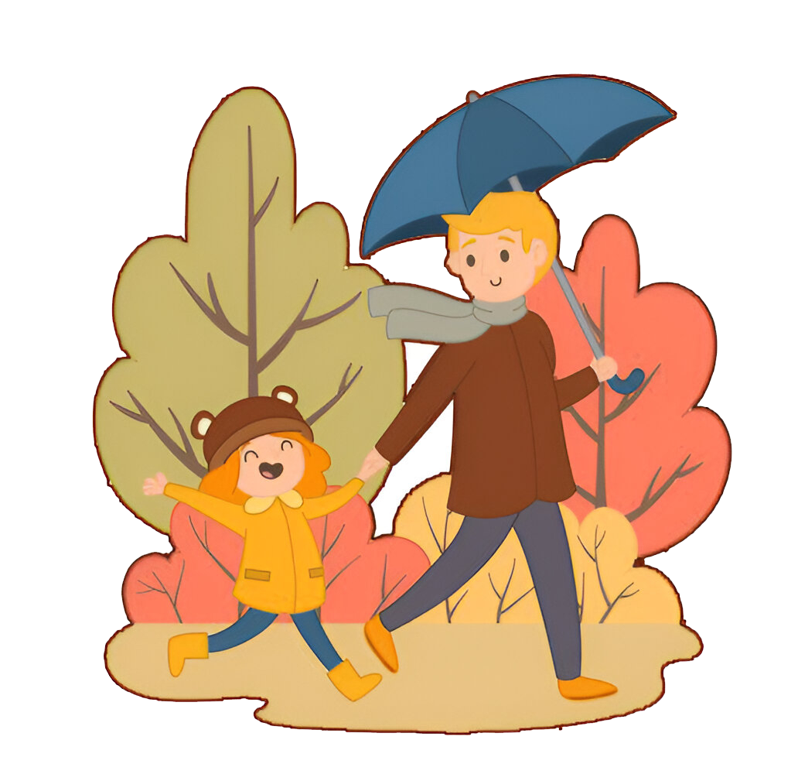
Пользователь и его проблема
Целевая аудитория:
Прямая: Органы местного самоуправления, застройщики, владельцы торговых центров, руководители культурных и образовательный учреждений;
Косвенная: Все жители населенного пункта, в том числе, пожилые люди, родители с детьми, люди с ограниченными возможностями, туристы, экскурсионные группы. Особенно актуально для регионов с умеренным и холодным климатом.
3

Slide 4
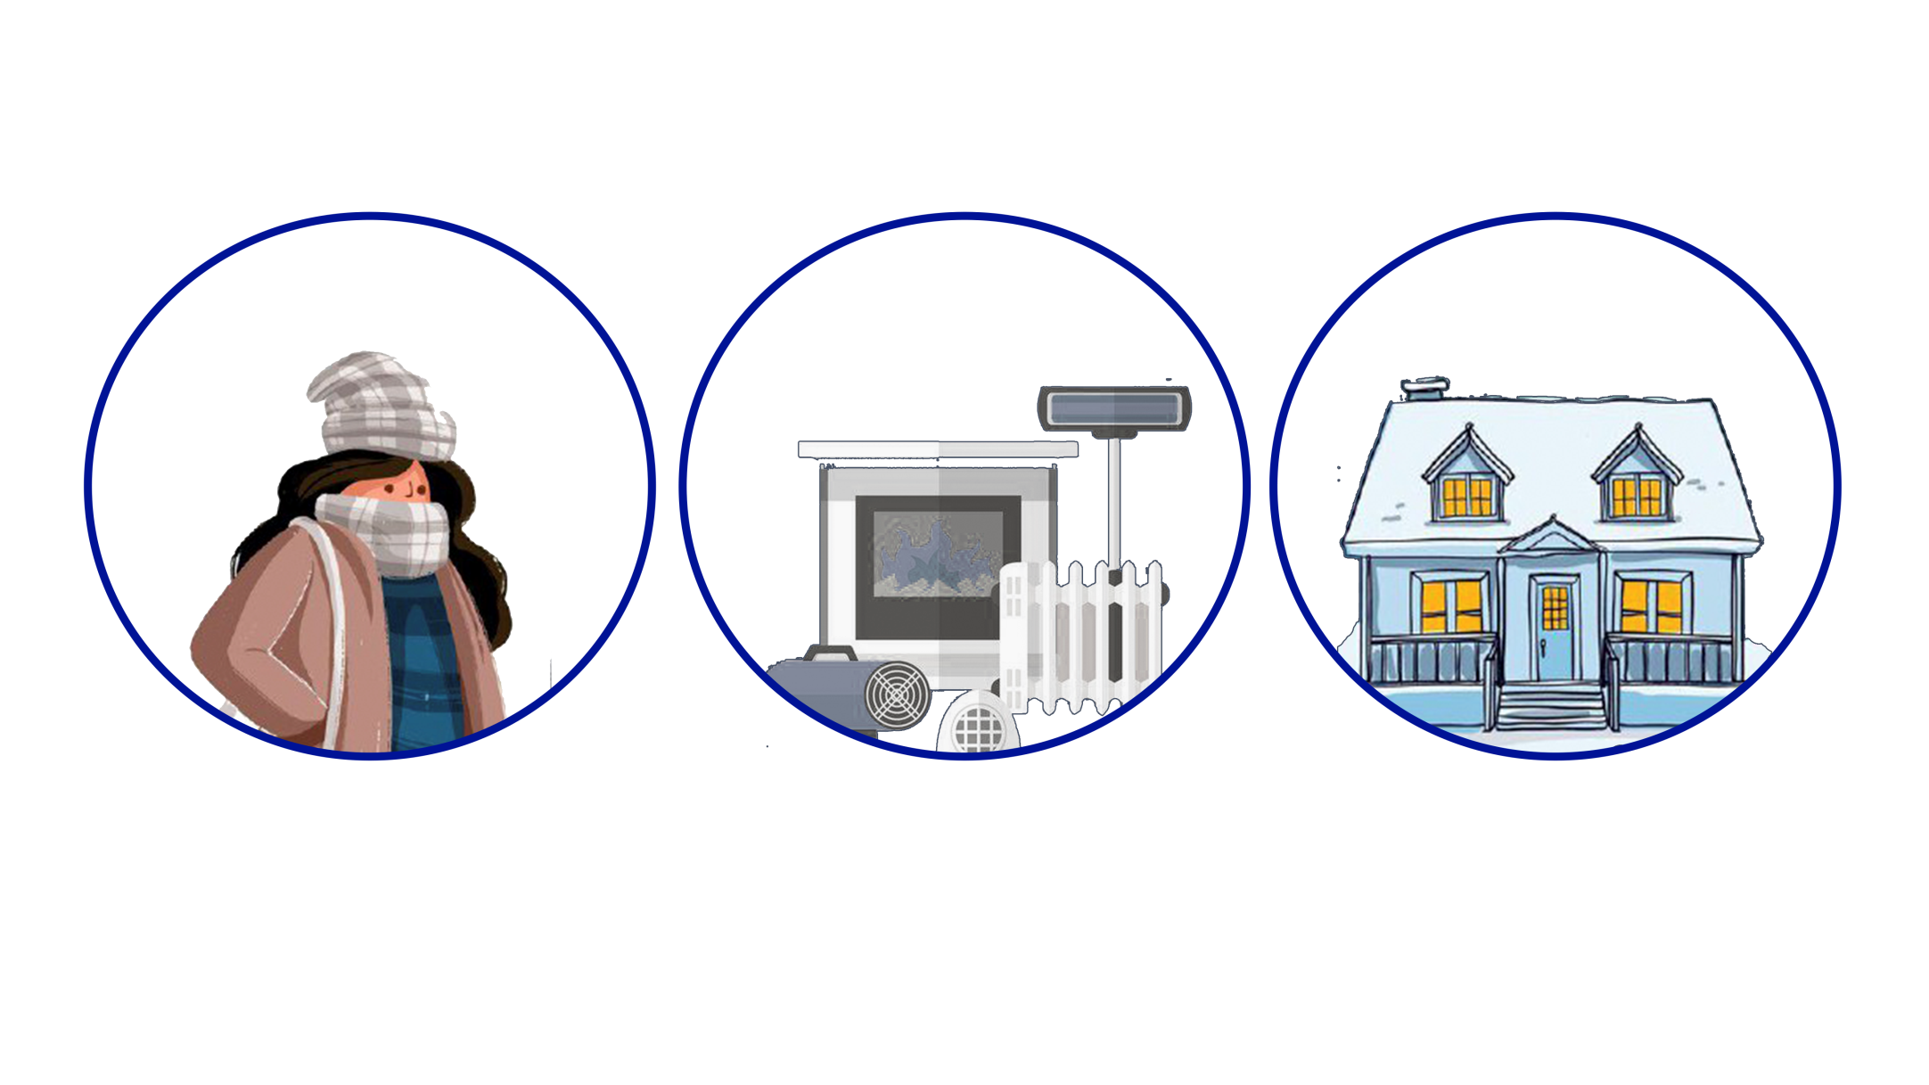
Как проблема решается сейчас
Временные
обогреватели
Крытые
пространства
Тёплая одежда
Лишают возможности
наслаждаться природой,
необходимость дополнительных
затрат на обслуживание
и уборку.
Неэкономичны,
неэкологичны,
не создают комфорта.
Не всегда эффективно
и удобно.
4

Slide 5

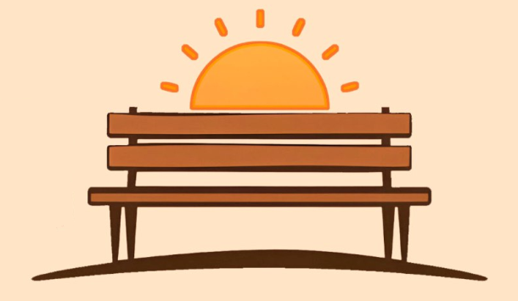
Наше решение
уличные лавочки с подогревом
“Тёплое место”
Круглогодичное использование открытых общественных пространств
Повышение социальной активности населения
Улучшение качества жизни горожан
Универсальная доступность
Рост комфортабельности городской инфраструктуры
5

Slide 6

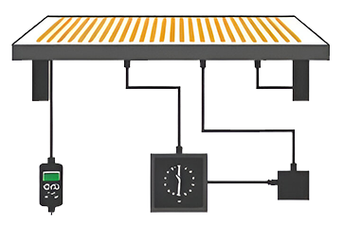
Как это работает
Основные компоненты:
Углеводородный кабель (нагрев).
Подземная проводка (безопасность, эстетика).
Терморегулятор (поддержание комфортной температуры).
Кнопка активации (простое управление).
Таймер (экономия энергии, безопасность).
6

Slide 7
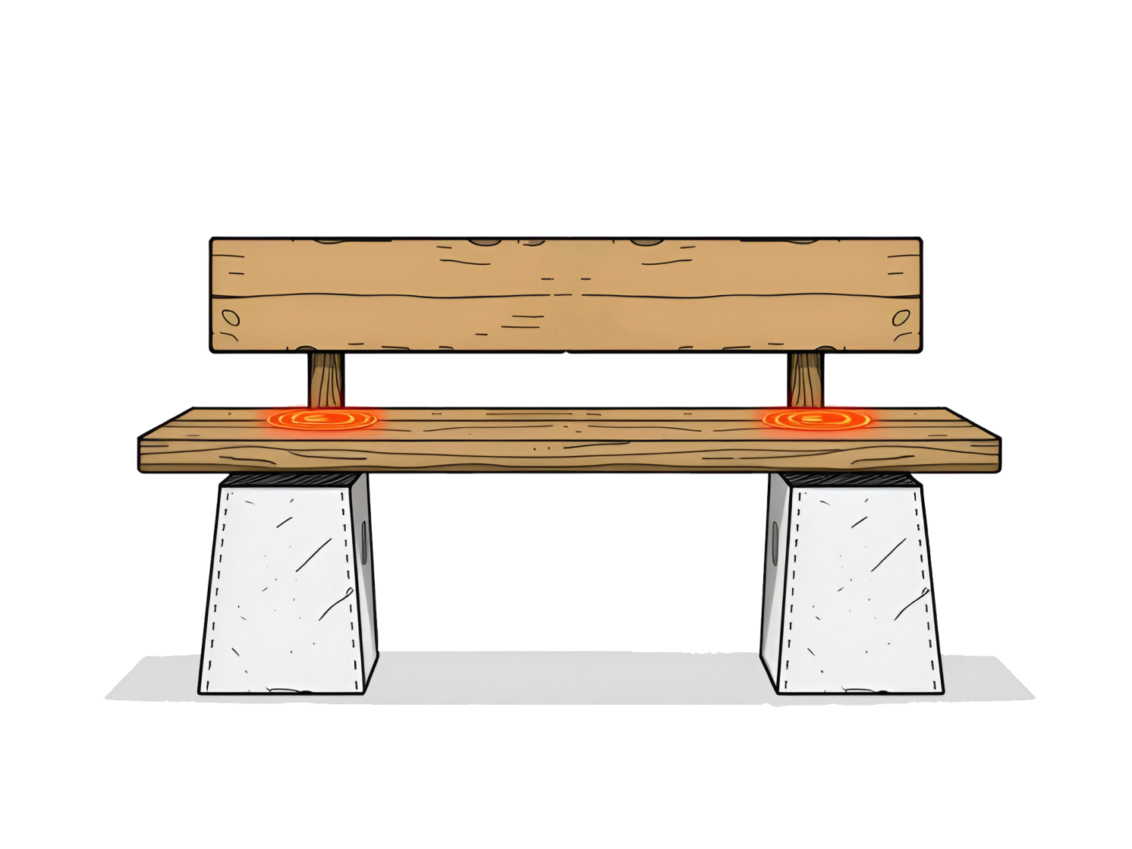
Принцип работы
Нажатие кнопки - активация системы подогрева
Нагрев до заданной температуры (контролируется терморегулятором)
Поддержание температуры в течение 20 минут.
Автоматическое отключение
7

Slide 8

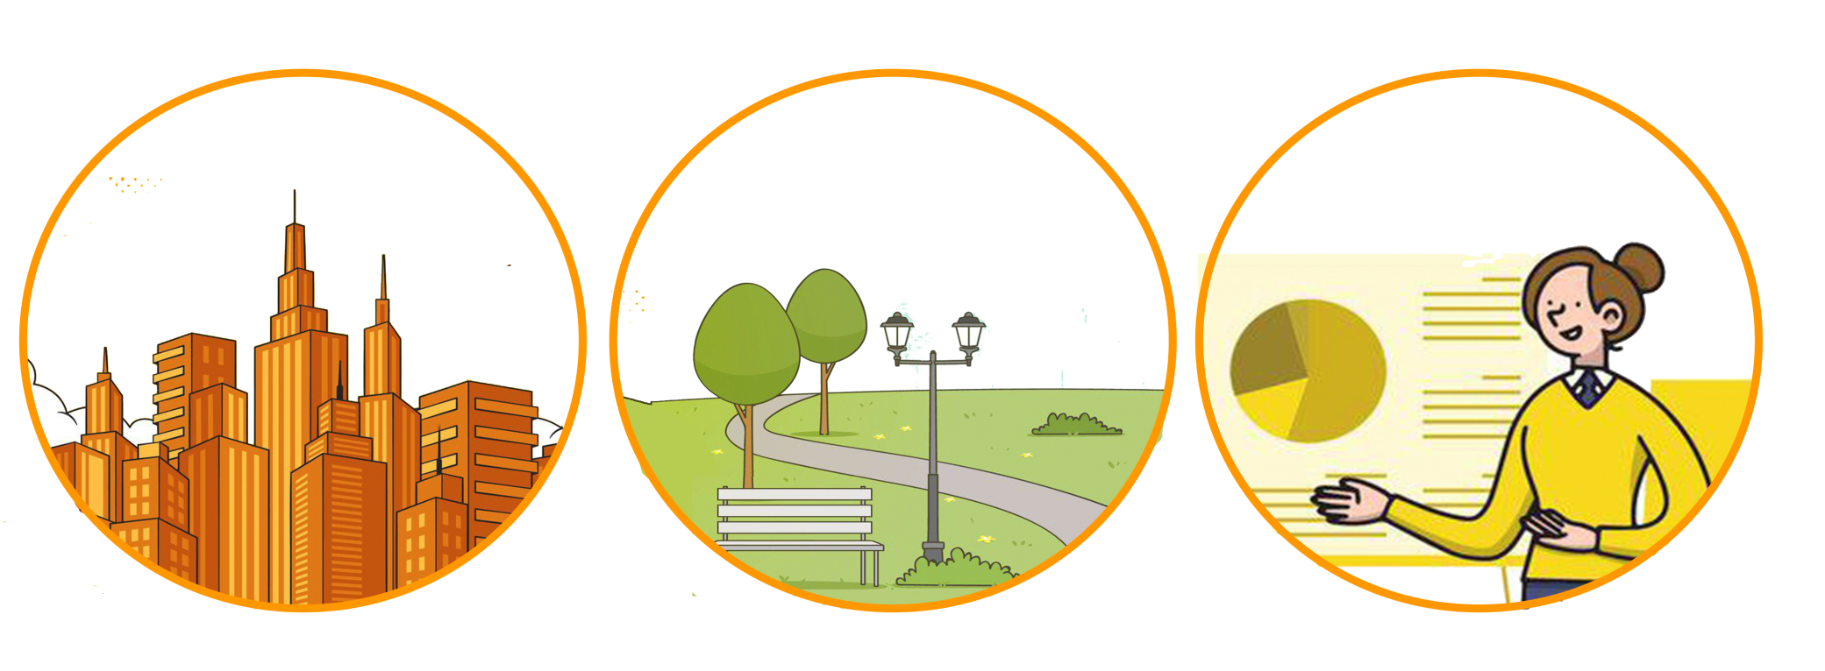
Заинтересованные стороны
Жители городов
Органы местного
самоуправления
Предприниматели
Комфортный отдых на свежем воздухе круглый год.
Улучшение качества жизни.
Развитие социальной активности.
Улучшение городской среды.
Повышение уровня удовлетворенности граждан.
Повышение туристической привлекательности.
Привлечение клиентов.
Создание привлекательных общественных пространств.
Повышение имиджа компании.
8

Slide 9


Теплое место в Твери
 | Парки | Бюджетные и муниципальные заведения | ВУЗы и колледжи | ЖК | Торговые центры | Больницы, клиники
Места в Твери | - Оранжерея тверского императорского путевого дворца; - Ботанический сад ТвГУ; - Городской сад; - Парк Победы; - Парк Текстильщиков; - Ландшафтный парк Тьмака; - Исторический парк «Россия – Моя история» | -Дворец культуры «Синтетик» ; -Дворец культуры «Пролетарка»; -Досуговый центр «Истоки» ; - Досуговый центр «Мир» ; -Дворец культуры «Химволокно» ; -Дворец культуры «Металлист» | - Тверской государственный университет - Тверской промышленно-экономический колледж - Тверской государственный технический университет - Тверской государственный медицинский университет | - ЖК «Новый город» - ЖК «Volga Life» | - Торговый центр «Рубин» - Торговый центр «Олимп» - Торговый центр «Есенин» - Центральный рынок - Торговый парк №1 | - Областная клиническая больница - Городская клиническая больница №6 - Городская клиническая больница №1 им. В.В. Успенского - Клиническая больница скорой медицинской помощи
9

Slide 10

Команда
Сметанникова Софья
– лидер команды,
студентка 2 курса
физико-технического факультета,
направление “Инноватика”
Аттестация по курсам:
Введение в инноватику
Объекты интеллектуальной собственности
Экономическая
теория
Технологии защиты окружающей среды
Худенко Полина
– студентка 2 курса
физико-технического факультета,
направление “Инноватика”
Аттестация по курсам:
Введение в инноватику
Объекты интеллектуальной собственности
Экономическая
теория
Технологии защиты окружающей среды
Архипова Дарья
– студентка 2 курса
физико-технического факультета,
направление “Инноватика”
Аттестация по курсам:
Введение в инноватику
Объекты интеллектуальной собственности
Экономическая
теория
Технологии защиты окружающей среды
Григорьева Алена
– студентка 1 курса магистратуры
физико-технического факультета,
направление
“Радиофизика”
Аттестация по курсам:
Физическая электроника
Программирование микроконтроллеров
Основы цифровой электроники
Основы аналоговой электроники
Преобразователи физических величин
Савельев Ярослав
– студент 4 курса физико-технического факультета,
направление “Радиофизика”
Аттестация по курсам:
Физическая электроника
Программирование микроконтроллеров
Основы цифровой электроники
Основы аналоговой электроники
Преобразователи физических величин

Slide 11
Вопросы к экспертам
В каких еще типах общественных пространств, помимо парков, ЖК и ТЦ, могут быть установлены наши лавочки с подогревом?
Какая целевая аудитория наиболее заинтересована в нашем продукте?
Какие специфические требования по безопасности и вандалоустойчивости нам следует учитывать при проектировании лавочек для разных локаций?
Какие особенности использования уличных лавочек важны для людей с ограниченными возможностями, чтобы сделать “Теплое место” максимально доступным?
Как сделать наш продукт более безопасным и экологичным?

